Slide 1
Miška spi
Vanja resnik

Slide 2
Kaj pomenijo besede princ, princesa (kraljična, kraljevič)?
Kakšni so po zunanjosti? Kako so oblečeni in obuti? Kaj imajo na glavi? …
Kdo streže princem in princesam?
Kaj misliš, katere služabnike imajo? Kaj delajo?
Princi in princese imajo služabnike. In imajo celo posebnega služabnika za to, da jim pripoveduje pravljice in povestice, preden gredo spat.

Slide 3
In ta služabnik je še posebej prijeten. Poslušaj pravljico o mišji princesi, ki ji je morala njena pestrna povedati zvečer pred spanjem dvaindvajset povestic.
Pravljico z naslovom Miška spi je napisala Svetlana Makarovič.

Slide 4
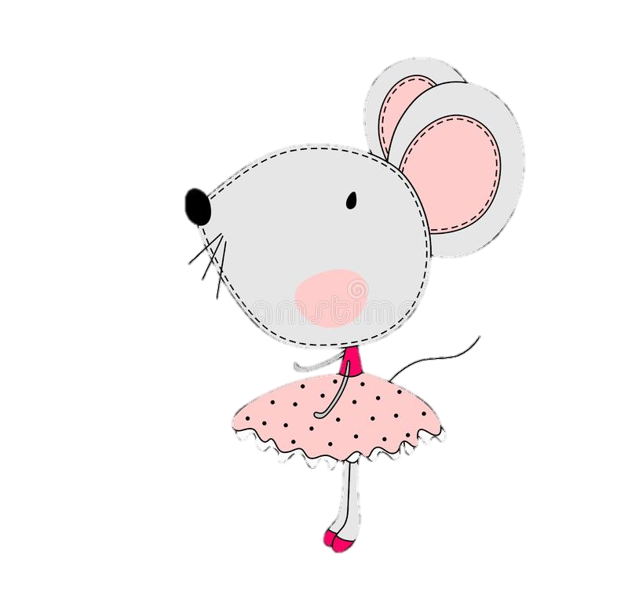
1. del
Miška ne more zaspati. Premetava se sem in tja, vse gnezdo je že razmetala. »Princesa,« jo pokara siva miš pestrna, »bodite vendar malo manj poredni! Saj se obnašate kakor navadna miš!« »Ne bom spala,« zatrmoglavi bela miška. »Ne bom zaspala, dokler mi ne poveš povesti.« »Ampak princesa! Saj sem vam jih povedala že dvaindvajset! O zajčku, ki je šel na luno, o sraki pevki, o strašnem volku ...« »Povej mi jih še enkrat!« se kuja miška. »Vseh dvaindvajset?« Pestrna se prime za glavo. Miška pa razposajeno maha s tačkami. »Vseh dvaindvajset!« Pestrna vzdihne in se vda v usodo. Odkašlja se in začne pripovedovati o zajčku, ki... Miška se je zvila v drobcen puhast klobčič na svileni blazini, spodvila je tačke, z velikimi bleščečimi očmi strmi v strop in posluša.

Slide 5
Preberi prvi del pravljice še sam.
Najdeš jo v berilu na straneh 76 in 77.

Slide 6
Ustno odgovori na spodnja vprašanja.
Kakšna je videti mišja princesa? Kako si jo predstavljate? Opišite jo.
Ali je bila princesa priden otrok? Kako veste?
Je bila princesa srečen otrok? Kako veste?
Opišite pestrno. Kakšna je njena služba? Je to prijetna služba? Kaj pa kadar je princesa poredna?
Kje se je pravljica dogajala?
Kdaj se je mišja pravljica dogajala?
Kaj se je dogajalo v pravljici?

Slide 7
Preberimo še drugi del pravljice …
Pst! Nikar tako glasno ne šumite z listi knjige! Hodite po prstih! Miška spi, gorje, če jo prebudite. Potem bi morala uboga siva miš pestrna spet in spet pripovedovati pravljice. Kajti princesa miška je grozno razvajena. Zdaj spi, oči ima zaprte, tačice spodvite. Pa sanja o velikem sladkem mesecu, ki ga bo nagrizla, naglodala. Zunaj za obzidjem se plazi stari črni jež. Rad bi prišel v mišji grad in požrl belo miško princeso. Miška se v spanju nemirno zgane in zavzdihne – mišjim uslužbencem zastane dih – in spi naprej. Zunaj se pes čuvaj nemirno trga na verigi. Potem preseka noč srdit lajež, pes se zakadi v ježa, ga poskuša ugrizniti in zacvili od bolečine. Jež zbeži v noč, ne bo ga nazaj. Pes pa si oblizuje od bodic ranjeni smrček. Ampak jutri bo že zdrav in vse bo dobro. Miška toliko da se ni prebudila ob tem hrupu. Stara pestrna tiho poje mišjo uspavanko in miška se umiri. Ne govorite vendar tako naglas! Pst! Pst!

Slide 8
naloga
V zvezek napiši naslov Miška spi.
Zapiši 3 povedi o pravljici.
Kako si ti predstavljaš mišjo princeso in njen grad? Nariši.

